Slide 1
LUPAPISTE
Ohjeistus Hyvinkään yleisten alueiden lupien hakumenettelystä sähköisessä asioinnissa
Yleiset alueet
Tapahtuman järjestäminen

Slide 2
TAPAHTUMAT
Erilaisille tapahtumille, jotka järjestetään yleisellä alueella, on haettava lupa alueen käyttöön Lupapiste.fi –palvelusta.
Lisää ohjeistusta tapahtumien järjestämiseen Hyvinkäällä
Hyvinkään kaupungin tapahtumajärjestäjän opas
ELY-keskuksen ohjeistus opastaa opasteista ja mainoksista ELY:n hallinnoimien teiden varsilla.

Slide 3
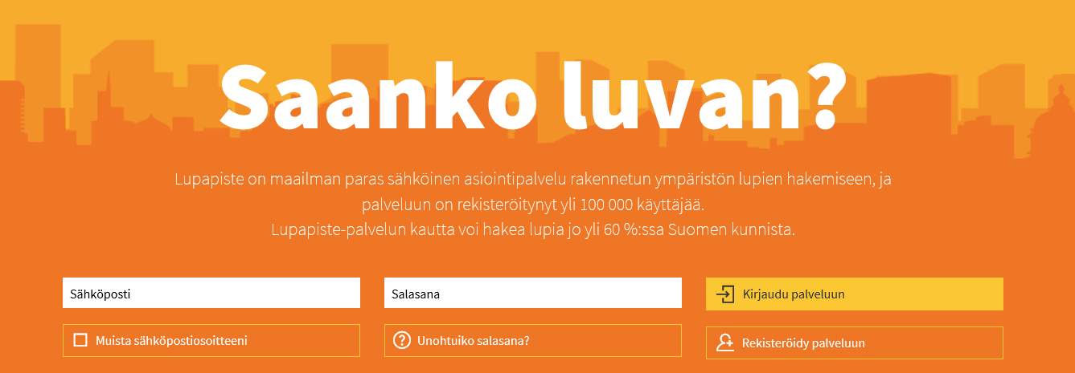
LUVAN HAKEMINEN
Käy tekemässä itsellesi tai yrityksellesi tunnus ja salasana:
Rekisteröidy käyttäjäksi.
  Koska Lupapisteessä käsitellään luottamuksellisia ja luvanvaraisia tietoja, Lupapisteen käyttäjien henkilöllisyys täytyy varmistaa verkkopankkitunnusten tai mobiilivarmenteen avulla.
  Yrityksen verkkopankkitunnuksella tai mobiilivarmenteella rekisteröityminen ei onnistu, joten käytä henkilökohtaisia tunnuksiasi
Jatkossa pääset kirjautumaan palveluun antamallasi sähköpostiosoitteella ja valitsemallasi salasanalla.

Slide 4
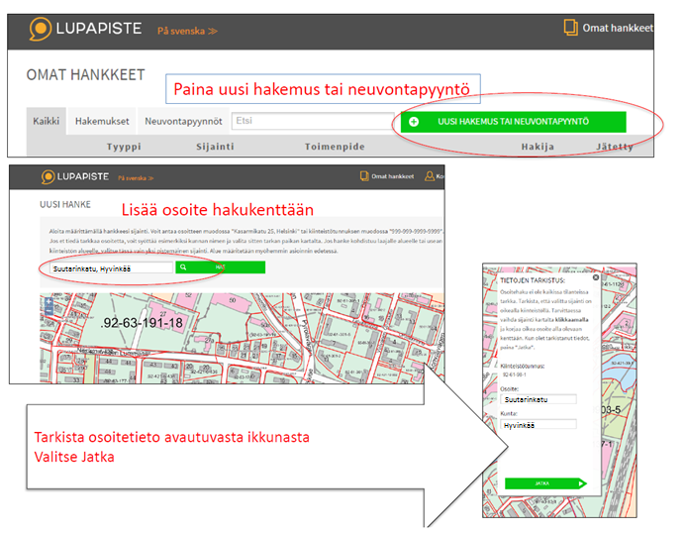
LUVAN HAKEMINEN
1
2
3

Slide 5
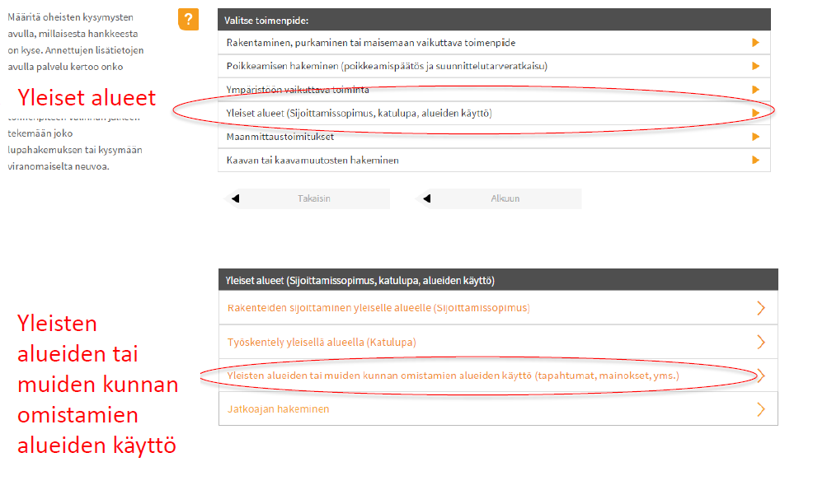
MILLAISTA HANKETTA OLET KÄYNNISTÄMÄSSÄ?
4
5

Slide 6
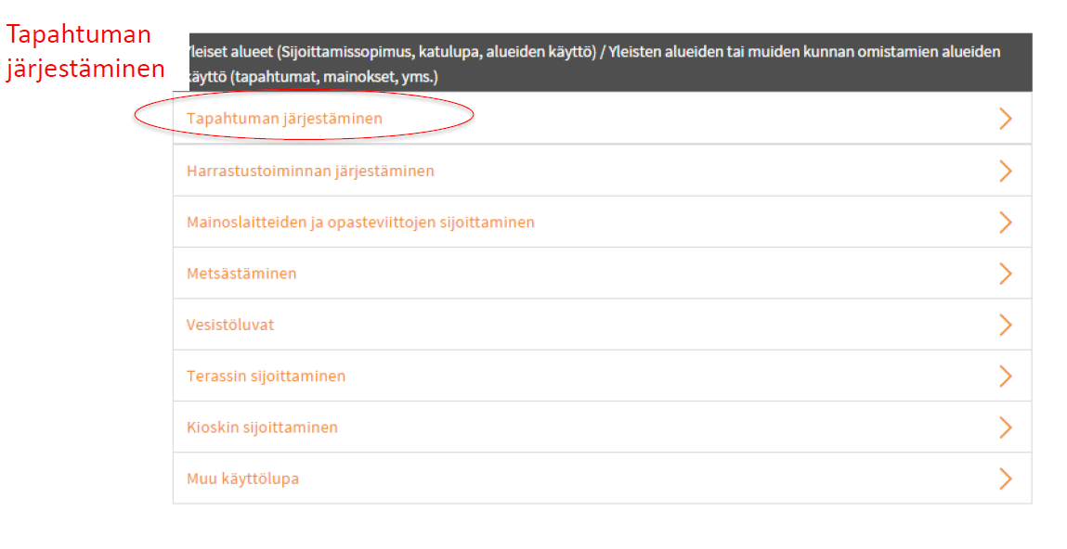
6

Slide 7
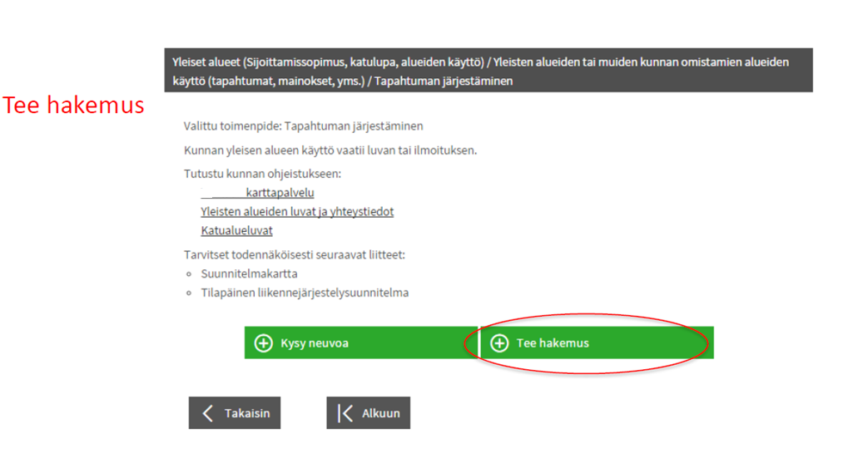
7

Slide 8
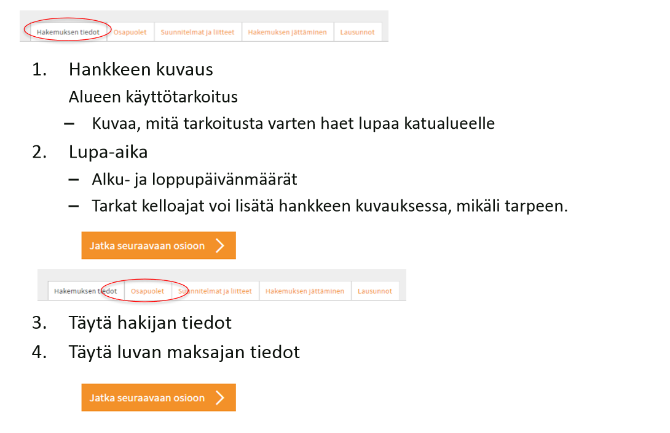
SIIRRY TEKEMÄÄN HAKEMUS

Slide 9
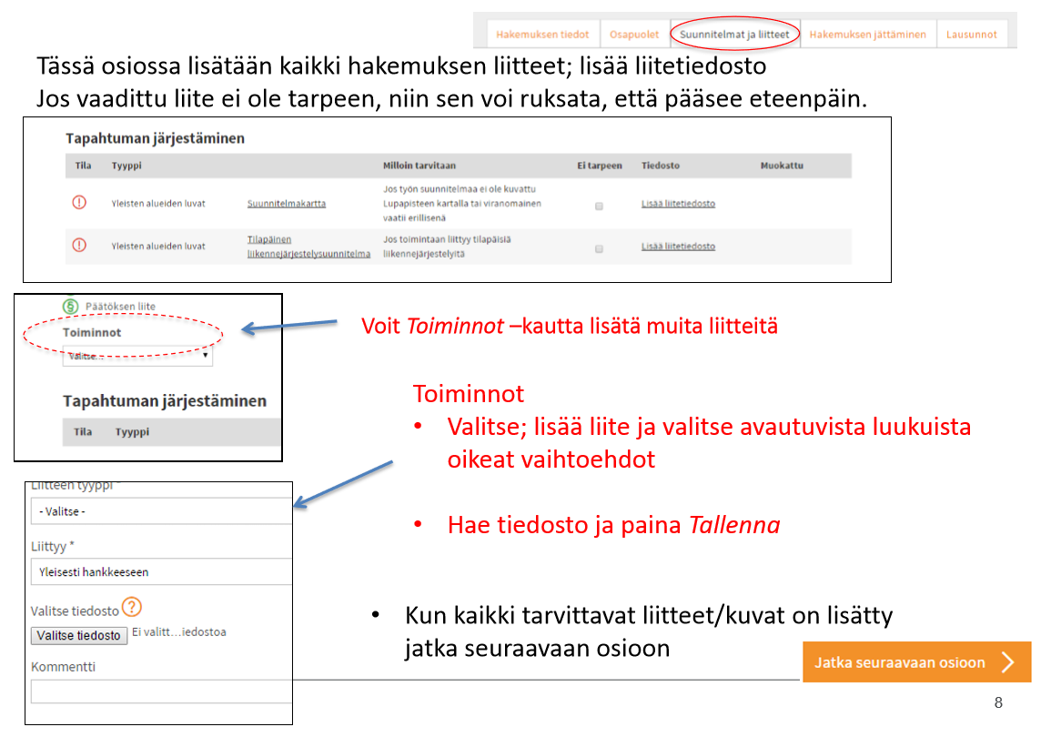
HAKEMUKSEN LIITTEET

Slide 10
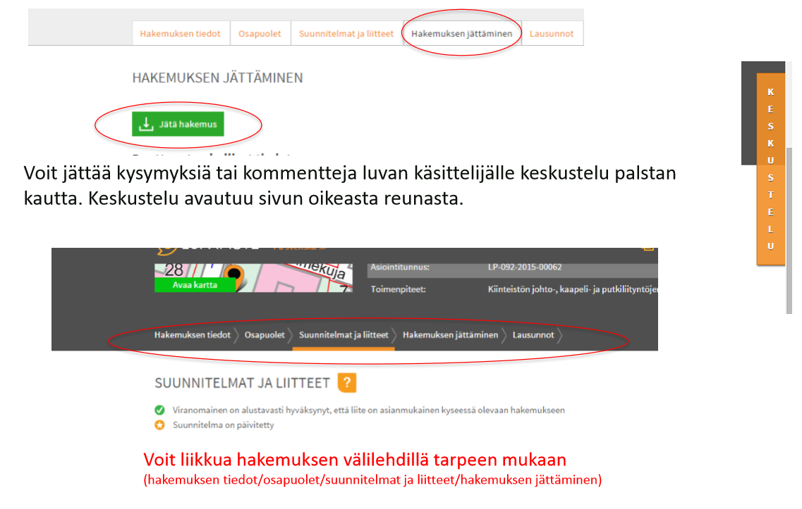
TARVITTAVAT TIEDOT SYÖTETTYÄSI, MUISTA JÄTTÄÄ HAKEMUS KÄSITELTÄVÄKSI

